Slide 1
Презентация
Дикие животные
«жители леса»
Андреева Нина Ивановна
Дет.сад №134 Выборгского района СПб

Slide 2
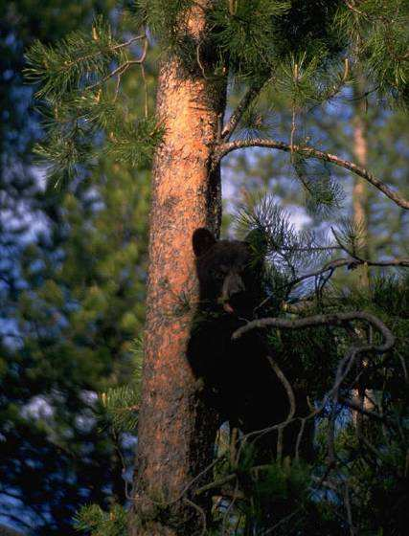
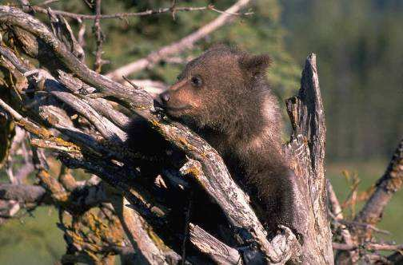
Бурый медведь
Бурый медведь живет в лесу, любит лазить по деревьям. Несмотря на неуклюжесть, может быстро бегать и хорошо плавает.

Slide 3
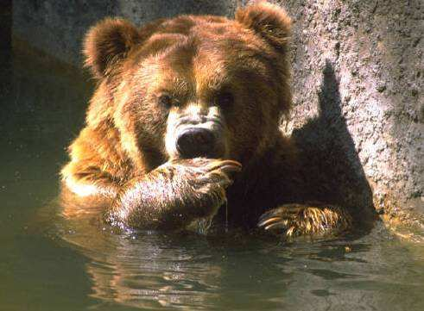
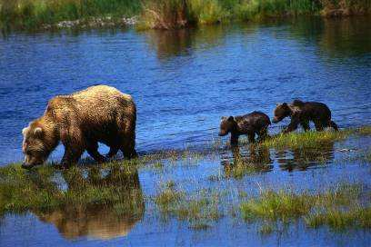
Бурый медведь
Медведь всеядное животное. Любимые его лакомства - мед и малина. А еще Бурый Медведь отличный рыболов!

Slide 4
Бурый медведь
Медведь живет в берлоге. Всю зиму он спит в своем доме, живет за счет накопленных жировых запасов. Весной бурый медведь просыпается.

Slide 5

Самый знаменитый медвежонок – Винни Пух
МЁД

Slide 6
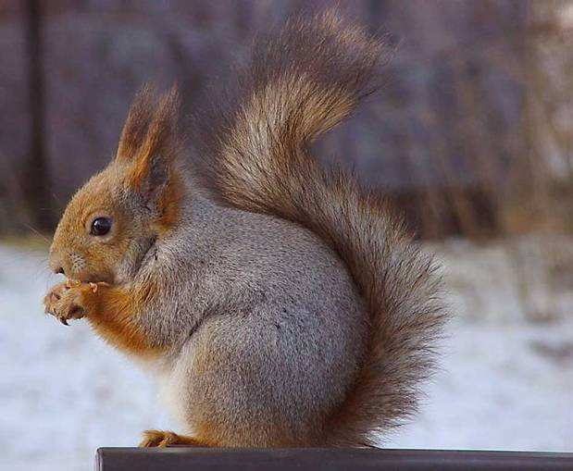
Белка
Белка живет в лесу, но иногда ее можно встретить в парке. Такие белки не боятся человека и могут взять у него из рук орешек. Арахис и семечки подсолнуха белкам лучше не давать.

Slide 7
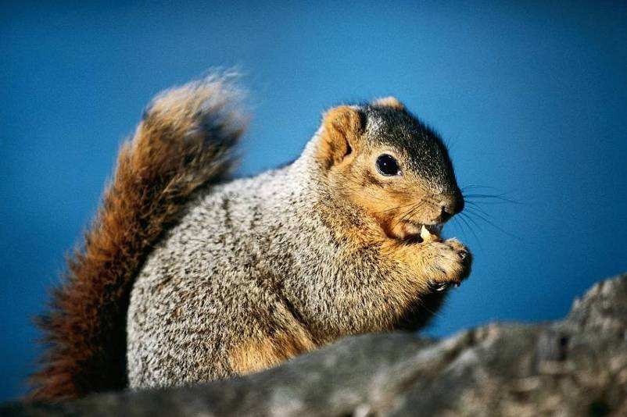
Белка
Белки – всеядные животные, любят лакомиться орехами, грибами, ягодами, семенами. Весной питаются почками деревьев. Иногда едят насекомых, лягушек и небольших птиц.

Slide 8
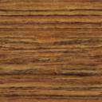


Белка
Дупло – домик для белочки, там она хранит запасы на зиму. А бывает, что закапывает орехи в землю.

Slide 9
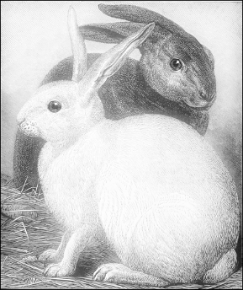
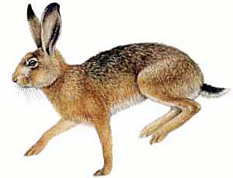
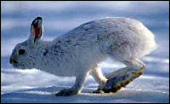
Заяц
Заяц самое пугливое животное. Чуть услышит какой шорох – сразу бежать – он отличный спортсмен! Летом заяц серый, а зимой меняет шубку на белый цвет.

Slide 10
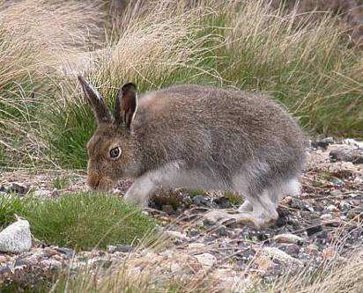
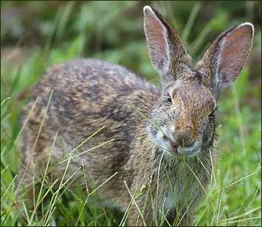
Заяц
Заяц любит морковку, яблоки и капусту. Еще ест разную траву, тонкие веточки, кору, семена , ягоды.

Slide 11
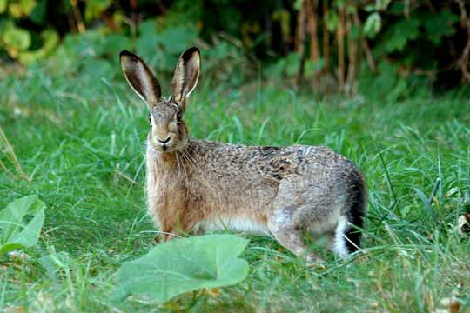
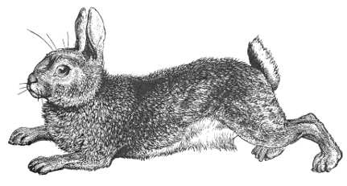
Заяц
Заяц живет в норке, которую роет в кустах, так он прячется от хищников – волка и лисы.

Slide 12
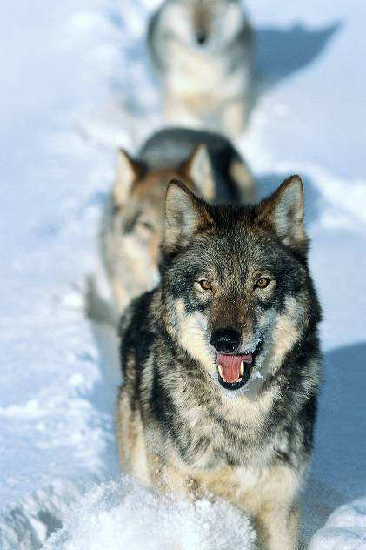
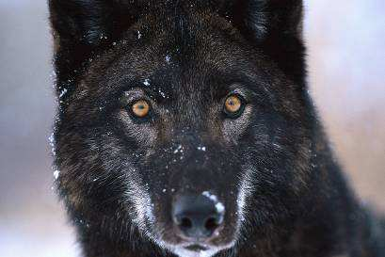
Волк
Волки живут стаями, самый сильный и смелый волк – это вожак.

Slide 13
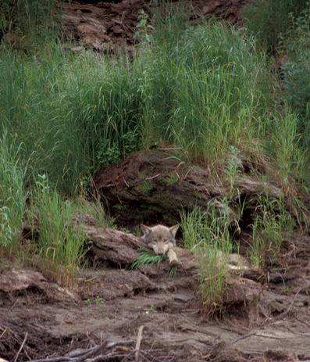
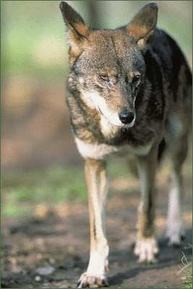
Волк
Специального дома у волка нет, они могут жить в расщелине скалы или зарослях кустарника, но когда они выводят потомство устраивают логово.

Slide 14
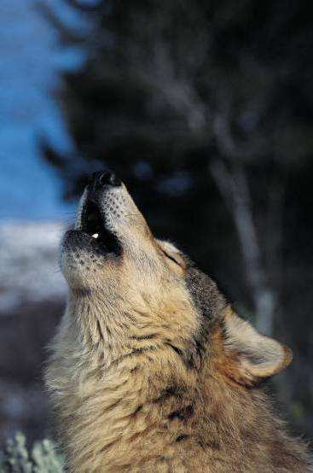
Волк
Волк – хищник, охотится ночью. Ест мясо, птицу, любит рыбу. Когда нет добычи, волки едят ягоды, фрукты и даже грибы. Ночью можно услышать, как воет волк на луну.

Slide 15
Кабан
Кабан – древний предок свиньи. Живет там, где есть поблизости вода. Хоть кабан и неуклюж, зато быстро бегает и прекрасно плавает. Кабан – очень свирепый зверь!

Slide 16
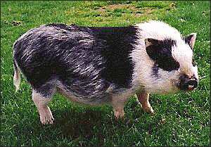
Кабан
Днем кабан лежит в выкопанной яме, а вечером выходит искать себе еду – это корни, плоды, растения. Любимое лакомство кабана– желуди.

Slide 17
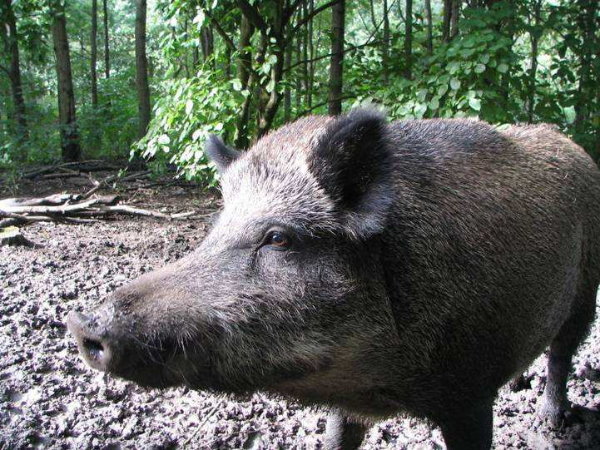
Кабан
Кабан очень сильный, никого не боятся, кроме волка, рыси и человека.

Slide 18
Конец

